Slide 1
Linguagem de programação
Profª Crishna Irion

Slide 2
Ementa
Esta disciplina tem como objetivo desenvolver capacidades relacionadas a análise e desenvolvimento de sistemas, assim como oferecer uma introdução aos ambientes e ferramentas da área.
Introdução à linguagem de programação JAVA;
estrutura e funcionalidades;
desafios e Projetos.

Slide 3
Avaliação
A avaliação é um processo contínuo, será tratada da seguinte forma:
Avaliação de Desempenho Individual (ADI)
Avaliações de conhecimento (40%)
Avaliações somativas:
Atividades em classe (30%)
Projeto integrador (30%)

Slide 4
Conteúdo do curso
História do JAVA
Lógica de programação
Classes Scanner, Math e String
Estruturas de controle e repetição
Vetores e Matrizes
Interface Gráfica
Projeto em JAVA

Slide 5
Parte 1 – Java e lógica

Slide 6
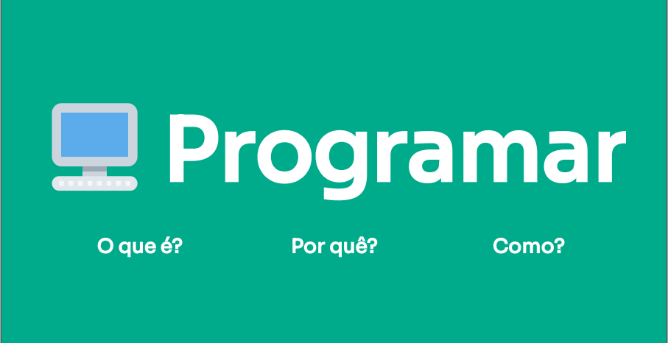

Slide 7

O que é programar?
Programar: A arte de resolver problemas
Criatividade
Concentração
Experimentação
Permite múltiplas soluções
Habilidade que se aperfeiçoa com tempo e prática

Slide 8
Mas você precisa aprender isso???
O que usa programação?
Sistemas de gestão, otimização, organização de processos;
Automação de equipamentos, máquinas
Smart Cities, houses, factories (IOT, Big Data, IA)
Tudo na Computação e ciência de dados
“A parte mais importante do estudo da ciência da computação é a sua habilidade de encorajar e apoiar criatividade e fomentar a solução de problemas. ...
Criatividade, colaboração, persistência e abstração são todas as habilidades de pensamento que a programação de computadores constrói.”

Slide 9
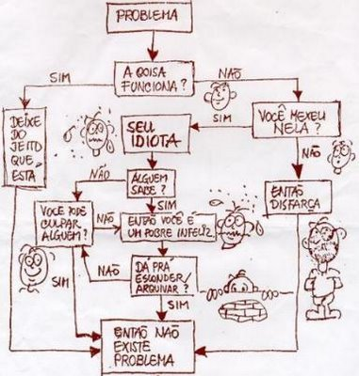
Notes:
-Compila
Não imprime nada
Entra em loop infinito
Incluir instrução de incremento do contador x++

Slide 10
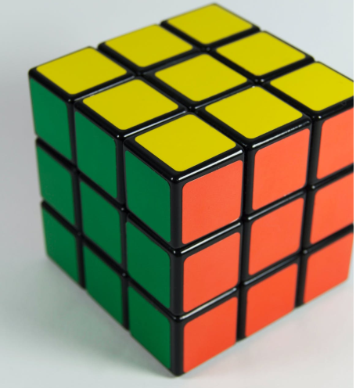
O que é lógica?
Lógica de programação é a técnica de encadear pensamentos para atingir determinado objetivo.

Slide 11
Algoritmos
São os passos para resolver um problema e alcançar um objetivo.
É a sequência finita de instruções, com uma ou mais operações capazes de serem executadas por um computador em tempo finito, para a realização de uma tarefa específica.
Usamos Algoritmos o tempo todo!
Rotinas, como nossa rotina ao acordar
Tarefas domésticas, como trocar uma lâmpada
Receitas para preparar alimentos

Slide 12
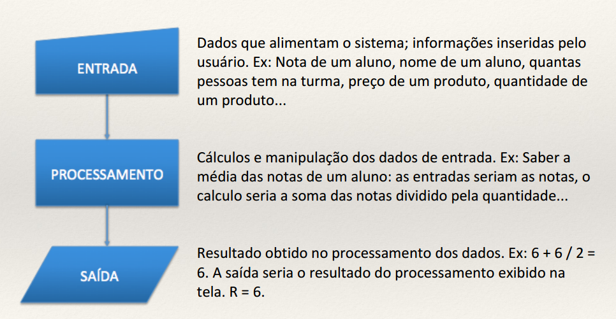
ALGORITMO

Slide 13
Vamos exercitar nossa lógica
Na programação, usa-se a todo momento processos lógicos.
Portanto, deve-se estimular as ligações lógicas para o início do processo de ensino.
Lógica:
https://rachacuca.com.br/logica/problemas/amigas-na-escola/
https://www.jogosdaescola.com.br/canibais-e-missionarios/
https://atividadeseducativas.com.br/index.php?id=6802
Code Minecraft: (escolha português e aventureiro Minecraft)
https://code.org/minecraft

Slide 14
Ambiente de DEV - IDE
Download dos ambientes de aula (Lip e BD):
www.encurtador.com.br/abenx
Obs: Este link será usado o ano todo, anote e guarde!
Pode baixar do site da Oracle o jdk do java (23) e o netbeans(24) as versões mais atuais.

Slide 15
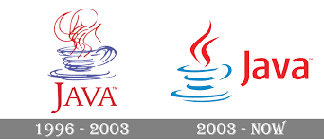
História do JAVA
Java surgiu em um projeto chamado "Oak" por James Gosling em junho de 1991.
O objetivo de Gosling era implementar uma máquina virtual e uma linguagem que tivesse uma notação semelhante ao C, mas com maior uniformidade e simplicidade do que C/C++.
A primeira implementação pública foi Java 1.0 em 1995.
Em 2010 a Oracle compra a SUN e passa a ser proprietária do JAVA.

Slide 16
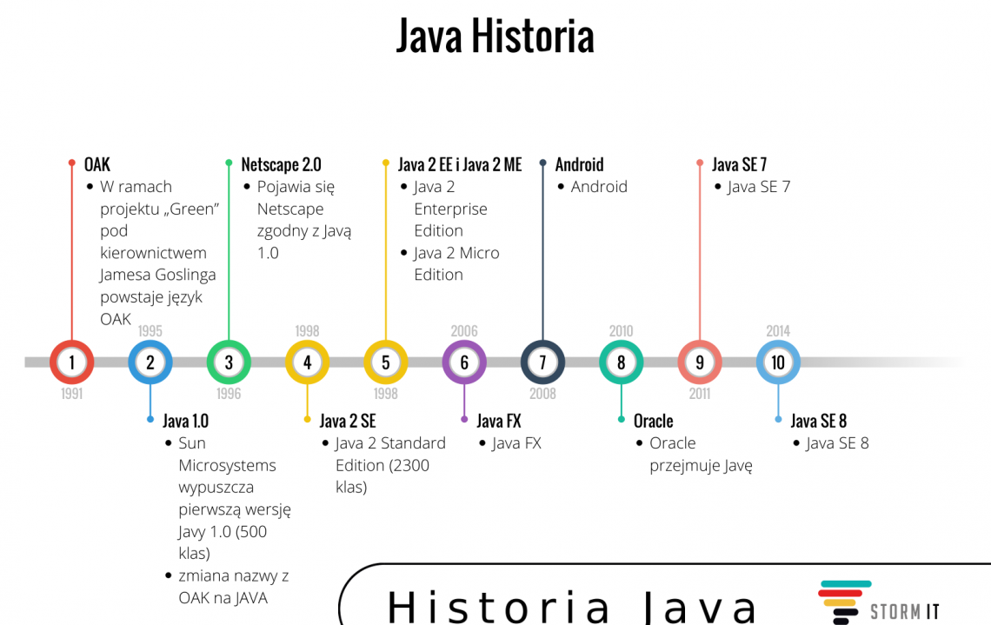


Slide 17
Filosofia do JAVA
Havia cinco objetivos principais na criação da linguagem Java:
1. Ela deve usar a metodologia de programação orientada a objetos .
2. Deve permitir que o mesmo programa seja executado em vários sistemas operacionais.
3. Deve conter suporte embutido para o uso de redes de computadores.
4. Deve ser projetado para executar código de fontes remotas com segurança.
5. Deve ser fácil de usar, selecionando o que foi considerado as partes boas de outras linguagens orientadas a objetos.

Slide 18
Orientação a objeto
Outro objetivo da programação OO é desenvolver objetos mais genéricos para que o software possa se tornar mais reutilizável entre os projetos, levando assim a uma redução massiva nos tempos de desenvolvimento.
A reutilização de software encontrou resultados práticos mistos, com duas dificuldades principais:
o design de objetos verdadeiramente genéricos é mal compreendido e
falta uma metodologia para comunicação ampla de oportunidades de reutilização.

Slide 19
IMPORTÂNCIA DO JAVA
Atualmente, Java é uma das cinco linguagens de programação mais usadas do mundo.
Alguns desenvolvedores tendem a usar Java para o design de aplicativos GUI, enquanto outros usam Java para construir uma variedade de aplicativos da web.
Java também é amplamente utilizado na fabricação de jogos móveis e Android, a plataforma móvel mais instalada.

Slide 20
JAVA É E CONTINUARÁ SENDO IMPORTANTE
Amadurece e continua evoluindo
Java é uma linguagem sofisticada e estável para programação.
A Oracle Corporation atualiza a linguagem de programação regularmente com a ajuda de uma comunidade dinâmica.
Cada nova versão do Java possui muitos novos recursos e melhorias de desempenho.

Slide 21



JAVA É E CONTINUARÁ SENDO IMPORTANTE Suporta Paradigmas de Programação Comuns
As regras de sintaxe do Java são semelhantes à sintaxe C e C ++.
É mais fácil aprender e usar Java em menos tempo.
Java é uma linguagem de programação baseada em classe - orientada a objetos.

